Slide 1

ΠΑΝΕΠΙΣΤΗΜΙΟ ΔΥΤΙΚΗΣ ΑΤΤΙΚΗΣ
ΣΧΟΛΗ ΜΗΧΑΝΙΚΩΝ
ΤΜΗΜΑ ΗΛΕΚΤΡΟΛΟΓΩΝ ΚΑΙ ΗΛΕΚΤΡΟΝΙΚΩΝ ΜΗΧΑΝΙΚΩΝ
Α3. Συστήματα Τεχνητής Νοημοσύνης στη Βιομηχανική Παραγωγή
ΒΙΟΜΗΧΑΝΙΚΗ ΜΗΧΑΝΙΚΗ
Βαβαΐτη Κωνσταντίνα
18387257

Slide 2
Περιληψη
Industry 4.0-Ιστορική αναδρομή
Τεχνητή Νοημοσύνη-Ορισμός και Ιστορική Αναδρομή
Υποκατηγορίες ΤΝ
Εφαρμογές ΤΝ
Βιομηχανική Τεχνητή Νοημοσύνη
Σχεδιαστικοί κανόνες και πεδία εφαρμογής της ΒΤΝ
Παραδείγματα εφαρμογής ΒΤΝ
Επίλογος

Slide 3
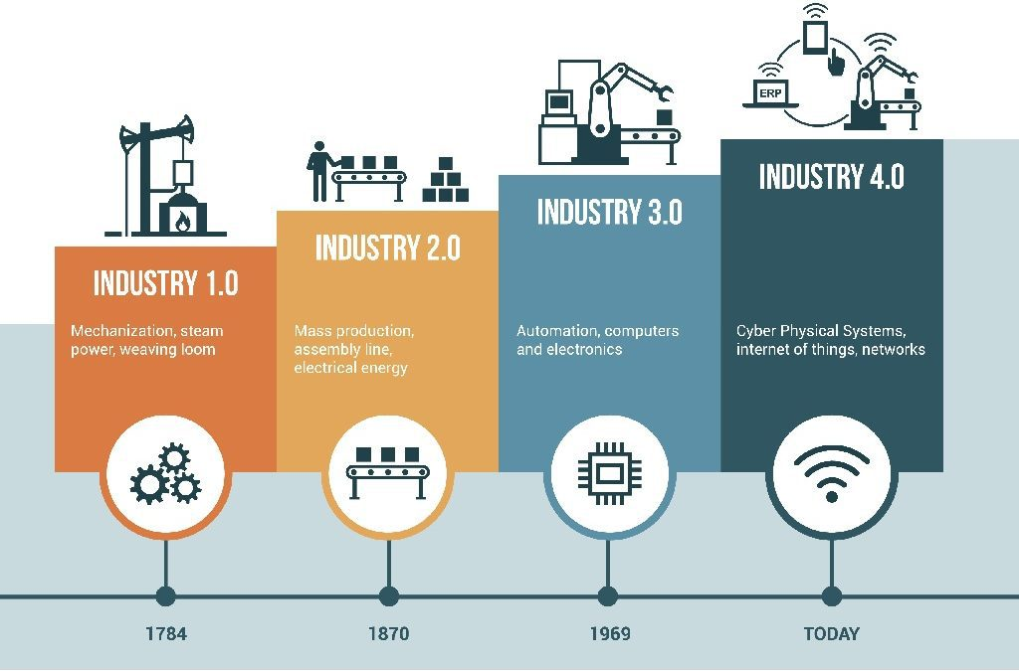
Industry 4.0-Ιστορικη αναδρομη
Πρώτη βιομηχανική επανάσταση
1784
Αποκέντρωση οικονομίας από τη γεωργία
Αυτοματοποίηση με ατμό
Μηχανοποίηση με νερό
Δεύτερη βιομηχανική επανάσταση
1870
Κύρια πηγή ενέργειας ηλεκτρισμός
Μαζική παραγωγή
Αυτοματοποίηση με γραμμές παραγωγής
Τρίτη βιομηχανική επανάσταση
1969
Αυτοματισμοί
Ψηφιακές τεχνολογίες και ηλεκτρονικά
Εκμετάλλευση πυρηνικής ενέργειας
Τέταρτη βιομηχανική επανάσταση
Cyber-physical συστήματα
Τεχνητή Νοημοσύνη
IOT
Έξυπνο εργοστάσιο

Slide 4
Τεχνητη Νοημοσυνη-Ορισμος και Ιστορικη Αναδρομη
Ο όρος "τεχνητή νοημοσύνη" αναφέρεται στη μελέτη και ανάπτυξη υπολογιστικών συστημάτων που μπορούν να επιδείξουν έξυπνη συμπεριφορά, παρόμοια με αυτήν των ανθρώπων ( oxford learners dictionaries, n.d).
1950
Ο Alan Turing έκδωσε το άρθρο "Computing Machinery and Intelligence" (Turing Test)
1956
Κατοχύρωση όρου AI
1973
Αναστροφή της χρηματοδότησης και υποστήριξης στην έρευνα του AI από τις αμερικανικές και βρετανικές κυβερνήσεις λόγω υψηλού κόστους
2015
Νευρωνικά δίκτυα/ Deep Learning- η Google με το πρόγραμμα AlphaGo κέρδισε το πολύπλοκο παιχνίδι Go, ανατρέποντας την άποψη περί ανυπέρβλητου ανθρώπινου επιπέδου σε αυτόν τον τομέα.

Slide 5
Υποκατηγοριες ΤΝ
Κάποια από τα βασικά υποπεδία της τεχνητής νοημοσύνης περιλαμβάνουν:
Η μηχανική μάθηση ( Machine learning), όπου ένα σύστημα μαθαίνει πληροφορίες χωρίς προγραμματισμό, επεξεργάζεται δεδομένα και εξάγει αποτελέσματα.
Τα νευρωνικά δίκτυα ( Neural networks), που μιμούνται λειτουργίες του εγκεφάλου για ανίχνευση συσχετίσεων.
Η ρομποτική ( Robotics), που συνδυάζει μηχανική και υπολογιστική, χρησιμοποιώντας όχι μόνο λογισμικό, αλλά και υλικό.
Τα συστήματα ειδικού επιπέδου ( Expert systems), που μιμούνται τη λήψη αποφάσεων ενός εμπειρογνώμονα.
Η ασαφής λογική ( Fuzzy Logic), που μετρά το βαθμό εγκυρότητας σε αβέβαιες έννοιες.
Η επεξεργασία φυσικής γλώσσας ( Natural language processing), που επιτρέπει την κατανόηση και ανάλυση της ανθρώπινης γλώσσας από τους υπολογιστές, βοηθώντας στην επικοινωνία μεταξύ ανθρώπου και υπολογιστή.

Slide 6
Εφαρμογες ΤΝ
Οικονομία:
Διαχείριση του ρίσκου
Αυτοματοποιημένες συναλλαγές
Προβλέψεις στον οικονομικό τομέα
Βιομηχανία:
Διαχείριση πόρων
Μετακίνηση
Ενέργεια
Μηχανική και αρχιτεκτονική συστημάτων
Εξυπηρέτηση Πελατών:
Βελτιστοποίηση διαδικασιών εξυπηρέτησης πελατών
Έρευνα και Ανάπτυξη Φαρμακευτικών:
Συμβολή στον ερευνητικό σχεδιασμό και προσομοίωση
5. Καθημερινή Ζωή:
Χρήση σε επικοινωνίες
Υγεία και διάγνωση ασθενειών
Αγορές
Προγραμματισμός
Οργάνωση στόχων
Βιντεοπαιχνίδια και άλλες καθημερινές δραστηριότητες
6. Επιστήμη:
Συμβολή στη βιολογία
Συμβολή στη χημεία
Συμβολή στη φαρμακευτική
Ερευνητικός σχεδιασμός και προσομοίωση

Slide 7
Βιομηχανικη Τεχνητη Νοημοσυνη
Η Βιομηχανική Τεχνητή Νοημοσύνη περιγράφεται ως ένα εξειδικευμένο πεδίο που επικεντρώνεται στον σχεδιασμό, την ανάπτυξη, την επαλήθευση, την εφαρμογή και τη συντήρηση λύσεων τεχνητής νοημοσύνης με στόχο την βιώσιμη απόδοση σε βιομηχανικές εφαρμογές.
Η Βιομηχανική Τεχνητή Νοημοσύνη διακρίνεται στον τομέα της Τεχνητής Νοημοσύνης με βάση πέντε συγκεκριμένες πτυχές:
Υποδομές: Επικεντρώνεται στην ανάπτυξη υλικών και λογισμικών με ικανότητες πραγματικού χρόνου, εξασφαλίζοντας αξιοπιστία σε βιομηχανικό επίπεδο με υψηλές απαιτήσεις σε ασφάλεια και διασυνδεσιμότητα.
Δεδομένα: Απαιτεί τη χρήση δεδομένων μεγάλου όγκου, υψηλής ταχύτητας ποικιλομορφίας, προερχόμενων από διάφορες πηγές όπως μονάδες, προϊόντα, καθεστώτα κλπ.
Αλγόριθμοι: Απαιτεί ολοκλήρωση φυσικών, ψηφιακών και δημιουργικών γνώσεων, με υψηλή πολυπλοκότητα στη διαχείριση μοντέλων, ανάπτυξη και διακυβέρνηση.
Λήψη Αποφάσεων: Σε βιομηχανικό πλαίσιο όπου η ανοχή στο σφάλμα είναι χαμηλή, η διαχείριση της αβεβαιότητας κρίνεται σημαντική. Η αποτελεσματικότητα είναι επίσης κρίσιμη για προβλήματα μεγάλης κλίμακας βελτιστοποίησης.
Στόχοι: Κυρίως επικεντρώνεται στη δημιουργία συγκεκριμένης αξίας μέσω παραγόντων όπως η μείωση απορριμμάτων, η βελτίωση της ποιότητας, η ενίσχυση της απόδοσης του χειριστή ή η επιτάχυνση των χρόνων εκκίνησης.

Slide 8
Βιομηχανικη Τεχνητη Νοημοσυνη ( συνεχεια)
Επίπεδα χρήσης AI στη βιομηχανία
Επίπεδο 0 - Καμία αυτονομία: Οι χειριστές έχουν πλήρη έλεγχο χωρίς καμία υποστήριξη από το σύστημα τεχνητής νοημοσύνης.
Επίπεδο 1 - Υποστήριξη με κάποιες λειτουργίες επιλογής: Οι χειριστές έχουν πλήρη ευθύνη και λαμβάνουν όλες τις αποφάσεις.
Επίπεδο 2 - Μερική αυτονομία: Σε σαφώς καθορισμένους τομείς, οι χειριστές έχουν πλήρη ευθύνη και καθορίζουν (κάποιους) στόχους.
Επίπεδο 3 - Περιορισμένη αυτονομία: Σε μεγαλύτερους υπο-τομείς, το σύστημα τεχνητής νοημοσύνης προειδοποιεί αν προκύψουν προβλήματα. Οι χρήστες επικυρώνουν τις λύσεις που προτείνονται από το σύστημα.
Επίπεδο 4 - Το σύστημα είναι προσαρμόσιμο και λειτουργεί αυτόνομα: Εντός καθορισμένων ορίων του συστήματος, οι χειριστές μπορούν να επιβλέπουν ή να επεμβαίνουν σε επείγουσες καταστάσεις.
Επίπεδο 5 - Πλήρης αυτονομία: Το σύστημα τεχνητής νοημοσύνης λειτουργεί αυτόνομα σε όλους τους τομείς, συμπεριλαμβανομένης της συνεργασίας και των μεταβαλλόμενων ορίων του συστήματος. Οι χειριστές δεν χρειάζεται να παρεμβαίνουν.

Slide 9
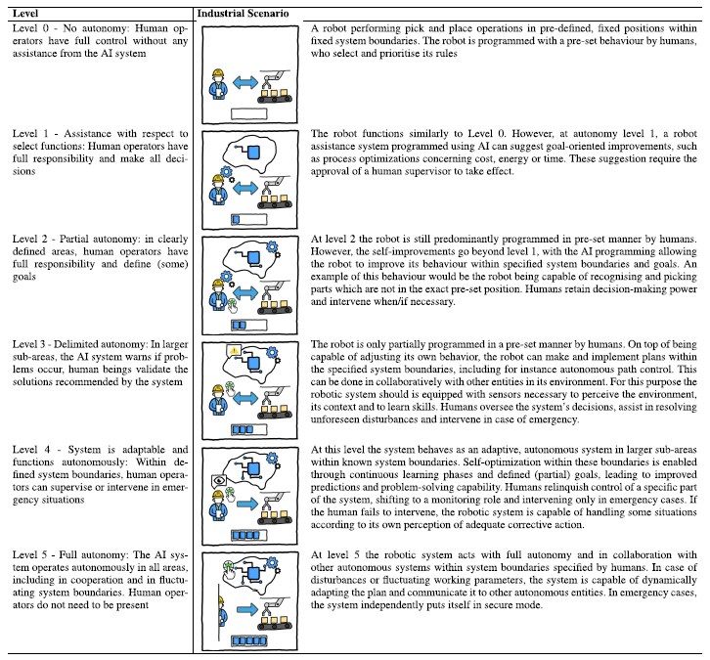
Το ρομπότ έχει προγραμματισμένη συμπεριφορά από τον άνθρωπο
Το AI κάνει προτάσεις βελτίωσης που πρέπει να εγκριθούν
Το σύστημα αυτοβελτιώνεται μέσα σε κάποια όρια
Το ρομπότ έχει μερικός προγραμματισμένη συμπεριφορά από τον άνθρωπο-έξυπνες δυνατότητες
Το ρομπότ είναι αυτόνομο σε κάποιους τομείς
Το ρομπότ είναι πλήρως αυτόνομο

Slide 10
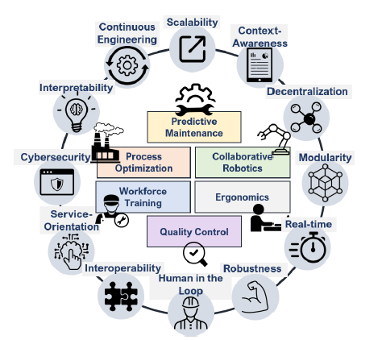
Σχεδιαστικοι κανονες και πεδια εφαρμογης της ΒΤΝ

Slide 11
Παραδειγματα εφαρμογης ΒΤΝ
ABB Ability: Το ABB Ability προσφέρει λύσεις βιομηχανικού Internet of Things (IIoT) με χρήση τεχνητής νοημοσύνης για την παρακολούθηση και τον έλεγχο της εξοπλιστικής απόδοσης και την πρόβλεψη συντηρήσεων.
Siemens Digital Enterprise Suite: Η Siemens παρέχει λύσεις ψηφιακής βιομηχανίας που ενσωματώνουν τεχνητή νοημοσύνη για την αυτοματοποίηση και βελτιστοποίηση των διαδικασιών παραγωγής.
GE Digital's Predix Platform: Η πλατφόρμα Predix της GE Digital χρησιμοποιείται για τον προγραμματισμό της συντηρητικής συντήρησης, την αντιμετώπιση προβλημάτων και την πρόβλεψη αποτυχιών σε εγκαταστάσεις βιομηχανικής παραγωγής.
Fanuc Intelligent Edge Link and Drive (FIELD) System: Η Fanuc, μια κορυφαία εταιρεία ρομποτικής, προσφέρει το FIELD System που χρησιμοποιεί τεχνητή νοημοσύνη για την παρακολούθηση και τον έλεγχο των ρομπότ σε πραγματικό χρόνο.
Rockwell Automation's FactoryTalk Analytics: Η FactoryTalk Analytics της Rockwell Automation εφαρμόζει αναλυτικά μοντέλα για την πρόβλεψη των αναγκών συντήρησης και τη βελτιστοποίηση των διαδικασιών παραγωγής.

Slide 12
Επιλογος
Ευχαριστώ πολύ για την προσοχή σας!

